Slide 1
Aplikacja Formularzy w HTML
Maksim Kazakou 4Ti

Slide 2
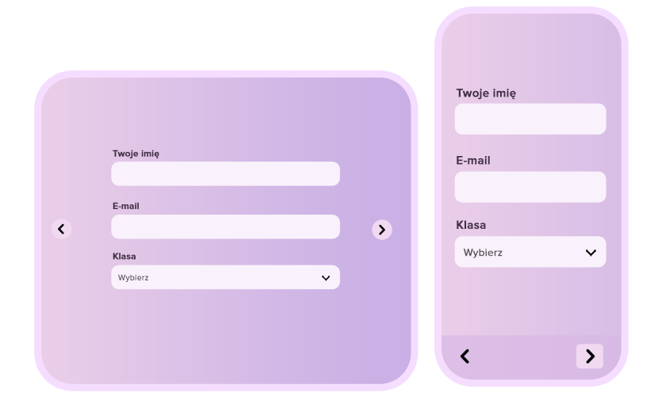
Definicja i Formularze
Definicja: Formularze w HTML służą do zbierania danych od użytkowników. Umożliwiają interakcję z użytkownikami strony poprzez wprowadzanie informacji, które mogą być przesyłane na serwer.
Zastosowanie:
Rejestracja użytkowników
Logowanie
Wysyłanie zapytań kontaktowych
Ankiety i opinie

Slide 3
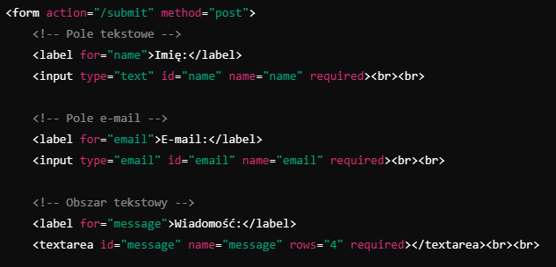
Podstawowe Elementy Formularza
Elementy:
<form>: Definiuje formularz i jego kontener.
<input>: Umożliwia wprowadzenie danych przez użytkownika.
<textarea>: Umożliwia wprowadzenie dłuższego tekstu.
<select>: Tworzy rozwijane menu z opcjami do wyboru.
<button>: Tworzy przycisk, który może przesłać formularz lub uruchomić inne skrypty.

Slide 4
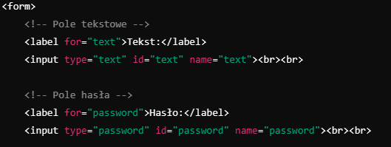
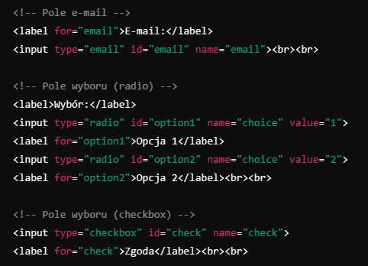
Rodzaje Pól Formularzy
Typy pól:
Tekstowe: <input type="text"> - dla wprowadzenia krótkich tekstów.
Hasło: <input type="password"> - dla wprowadzenia haseł (ukryte).
Adres e-mail: <input type="email"> - dla adresów e-mail.
Radio: <input type="radio"> - dla wyboru jednej opcji z grupy.
Pole wyboru (checkbox): <input type="checkbox"> - dla wyboru wielu opcji.
Numer: <input type="number"> - dla wprowadzenia liczb.

Slide 5

Walidacja Danych w HTML5
Walidacja po stronie klienta:
Atrybuty HTML5: required, minlength, maxlength, pattern, type (np. email, url).
Sprawdzanie poprawności: Automatyczne sprawdzanie danych przed wysłaniem formularza.

Slide 6

Bezpieczeństwo Formularzy
Bezpieczeństwo:
Walidacja po stronie serwera: Konieczna, aby zapobiec atakom (np. SQL Injection, XSS) i błędnym danym.
Zabezpieczenia: Używanie HTTPS, filtrowanie danych wejściowych, odpowiednie ustawienia serwera.

Slide 7
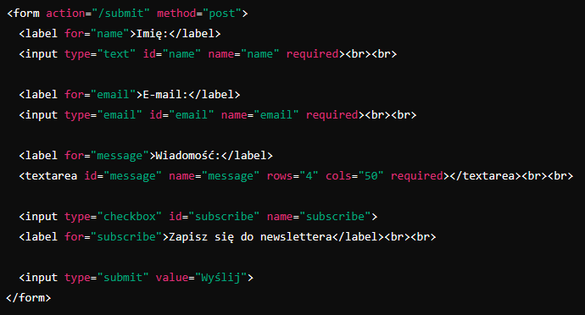
Przykład Formularza HTML

Slide 8
Podsumowanie
Formularze HTML są kluczowe dla interakcji użytkowników z witryną.
Znajomość podstawowych elementów i typów pól formularzy jest istotna dla efektywnego projektowania.
Walidacja i bezpieczeństwo są kluczowe dla zapewnienia poprawności i bezpieczeństwa danych

Slide 9
Dziekuje za uwage

